Slide 1

여행 관련 선호도 설문에 대한 통계적 분석
조원 : 이재경, 추승범, 우제현, 김기찬, 최종구
발표자 : 이재경
여러분의 여행 빅데이터를 분석하여 가장 의미있는 값을 도출했습니다. 휴먼.

Slide 2

자료 선정
1. 여행지 계획
2. 여행 기간 계획
3. 동행 계획
자료는 이 너굴맨이 선택 했으니
안심하라구!

Slide 3
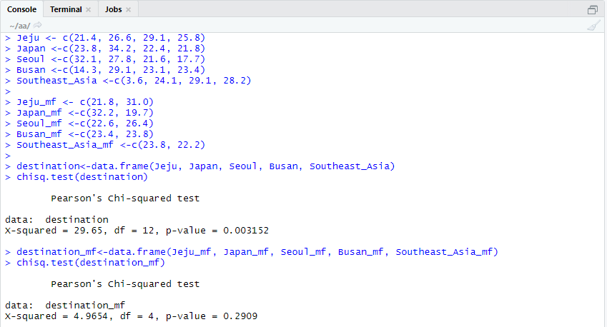
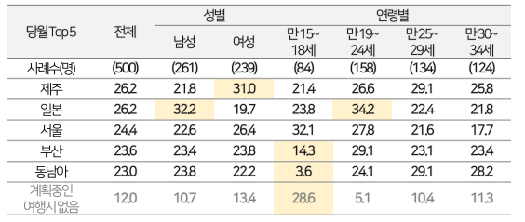
여행지 계획
Jeju <- c(21.4, 26.6, 29.1, 25.8)
Japan <-c(23.8, 34.2, 22.4, 21.8)
Seoul <-c(32.1, 27.8, 21.6, 17.7)
Busan <-c(14.3, 29.1, 23.1, 23.4)
Southeast_Asia <-c(3.6, 24.1, 29.1, 28.2)
Jeju_mf <- c(21.8, 31.0)
Japan_mf <-c(32.2, 19.7)
Seoul_mf <-c(22.6, 26.4)
Busan_mf <-c(23.4, 23.8)
Southeast_Asia_mf <-c(23.8, 22.2)

Slide 4
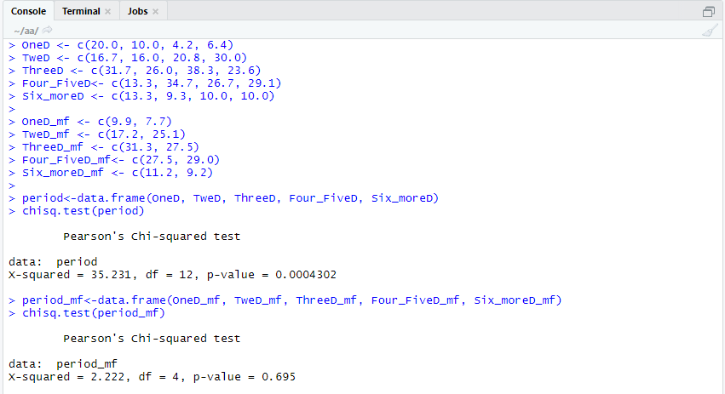
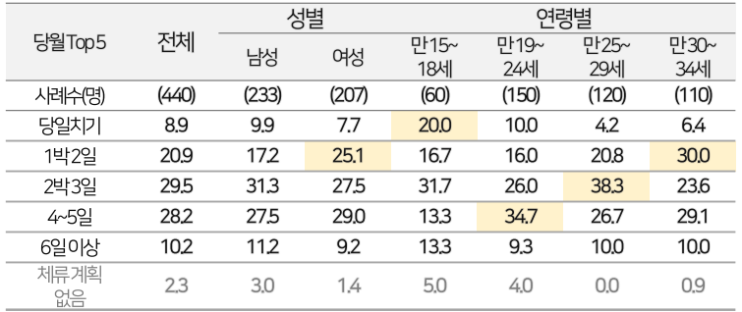
여행 기간 계획
OneD <- c(20.0, 10.0, 4.2, 6.4)
TweD <- c(16.7, 16.0, 20.8, 30.0)
ThreeD <- c(31.7, 26.0, 38.3, 23.6)
Four_FiveD<- c(13.3, 34.7, 26.7, 29.1)
Six_moreD <- c(13.3, 9.3, 10.0, 10.0)
OneD_mf <- c(9.9, 7.7)
TweD_mf <- c(17.2, 25.1)
ThreeD_mf <- c(31.3, 27.5)
Four_FiveD_mf<- c(27.5, 29.0)
Six_moreD_mf <- c(11.2, 9.2)

Slide 5
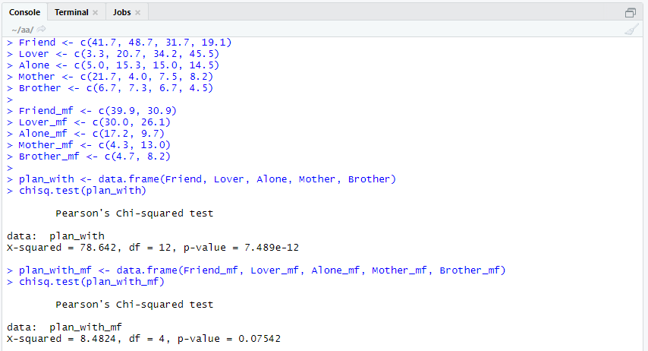
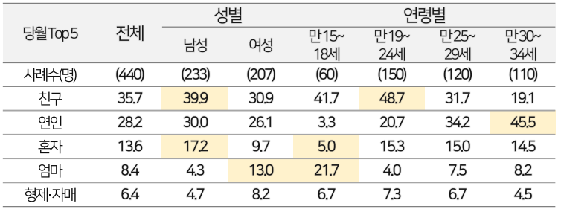
동행 계획
Friend <- c(41.7, 48.7, 31.7, 19.1)
Lover <- c(3.3, 20.7, 34.2, 45.5)
Alone <- c(5.0, 15.3, 15.0, 14.5)
Mother <- c(21.7, 4.0, 7.5, 8.2)
Brother <- c(6.7, 7.3, 6.7, 4.5)
Friend_mf <- c(39.9, 30.9)
Lover_mf <- c(30.0, 26.1)
Alone_mf <- c(17.2, 9.7)
Mother_mf <- c(4.3, 13.0)
Brother_mf <- c(4.7, 8.2)

Slide 6
여행기간 계획과 동행 계획 간의 상관관계
 | 당일치기 | 1박2일 | 2박3일 | 4일~5일 | 6일이상
친구 | 0.07258 | 0.0006761 | 0.01538 | 0.001507 | 0.1465
연인 | 1.568e-08 | 0.006498 | 0.0001089 | 5.391e-05 | 0.0003645
혼자 | 0.001677 | 0.2288 | 0.1927 | 0.04165 | 0.1668
엄마 | 0.0167 | 0.005617 | 0.03076 | 0.004028 | 0.06834
형제, 자매 | 0.1847 | 0.3497 | 0.708 | 0.1411 | 0.8657
* 여행기간계획 모집단 = 동행계획 모집단

Slide 7

감사합니다.
발표…
성공적...

